Slide 1
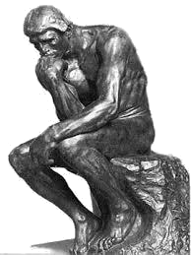

世界遺産巡りの旅
ユングフラウ（スイス）
ロダン・パソコン・スクール（脳トレクイズ）
画像の一部が変化していきます
どこが変わっているのでしょう？
答えは５か所あります！
スイス「ユングフラウ」です
ユングフランに行くと自然のすごさに圧倒されます。
目下には雪と氷河の世界が広がり
自然が作り出す景色に驚きと感動の連続でしょう。
クリックして問題へ

Slide 2
1
2
3

Slide 3
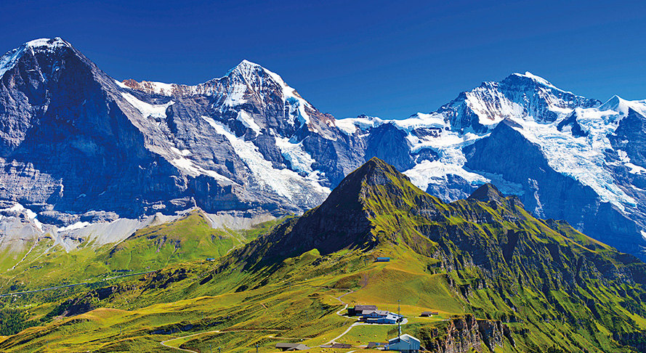



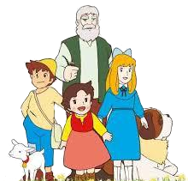


Slide 4
おわり ロダン・パソコン・スクール スイスの名峰 ユングフラウ 観光はいかがでしたか？
変化は⑤か所です、全部わかりましたか？
分からなかった人は分かるまでチャレンジしてね！！
再チャレンジはＥＳＣキーを押してください
次いで「スライドショー」「最初から」をクリックしてね

